Slide 1
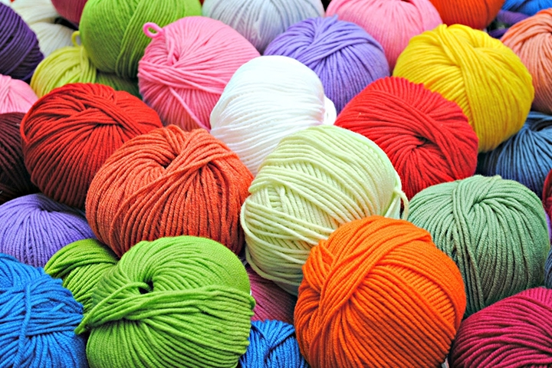

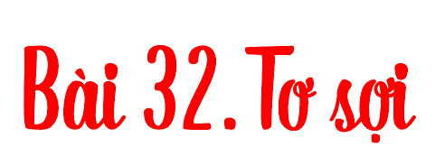

Slide 2


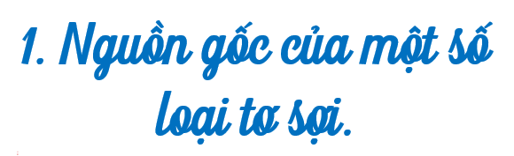


Slide 3


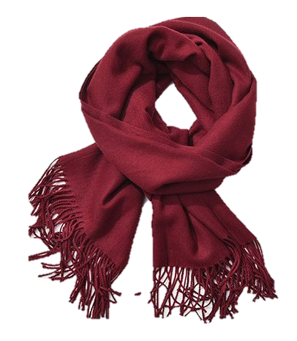
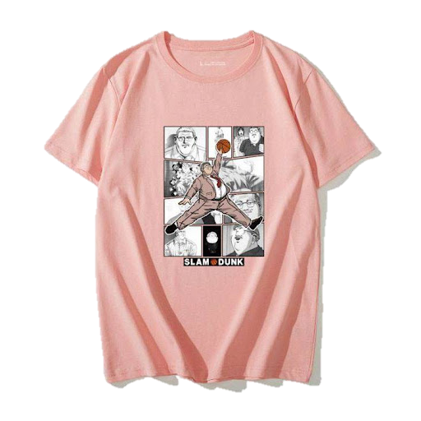
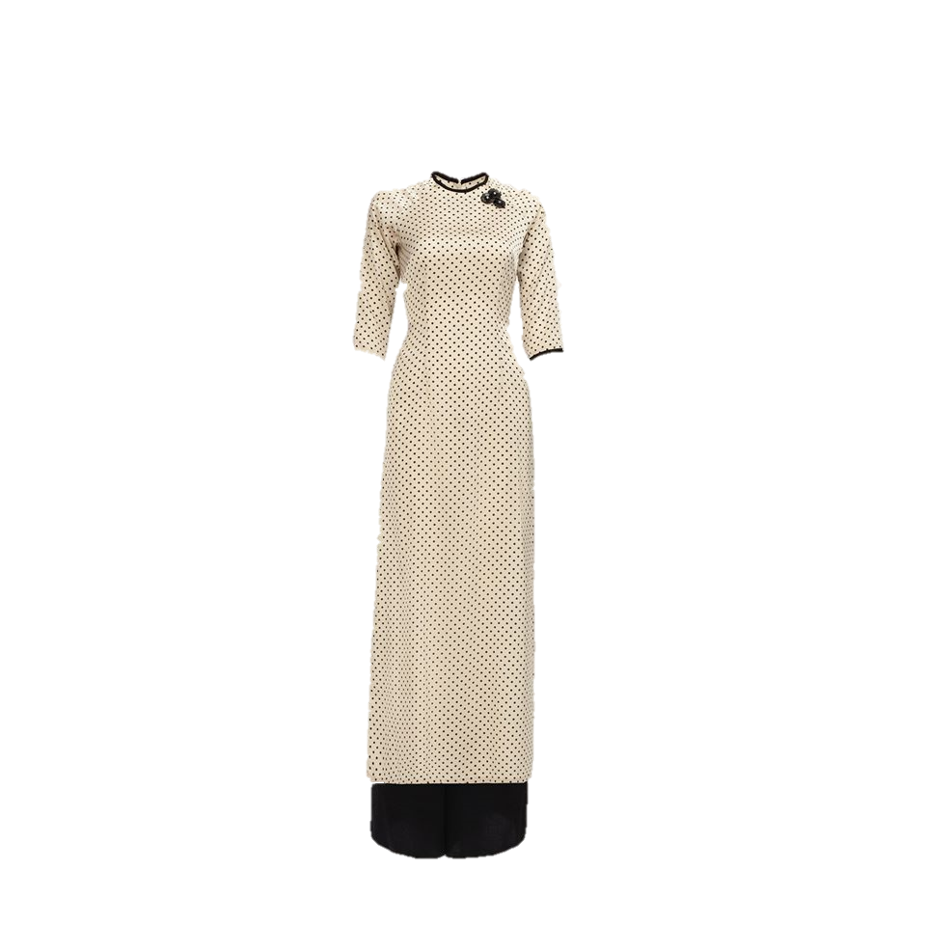
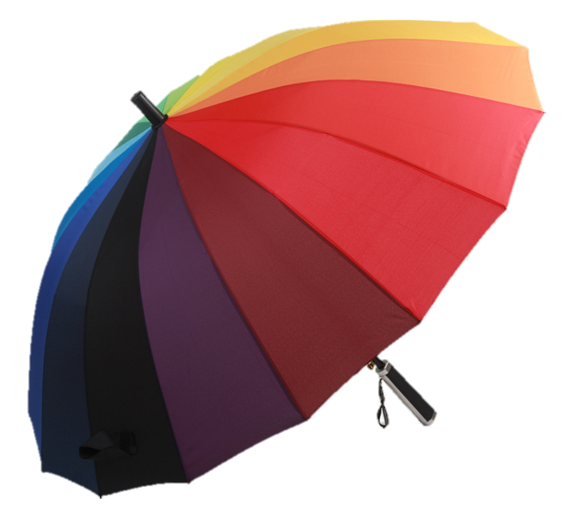
Một số loại vải thường được dùng trong cuộc sống.

Slide 4
Những loại vải này được làm từ nguyên liệu nào?

Slide 5
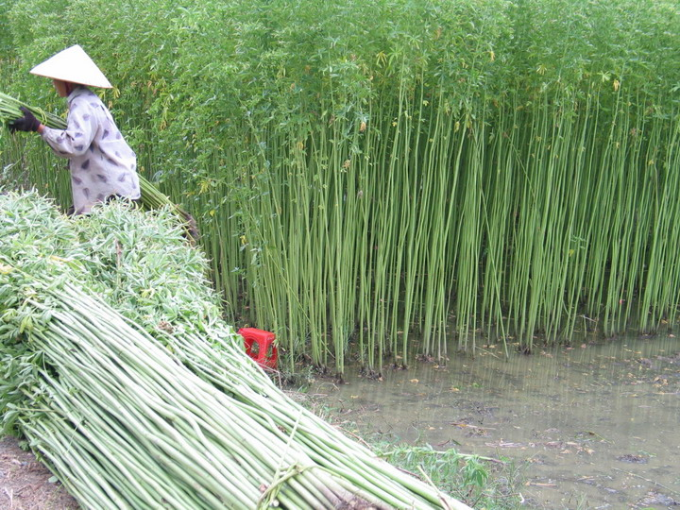
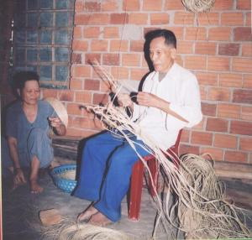
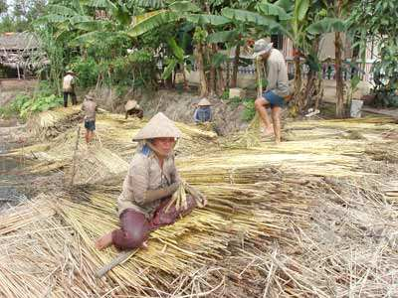
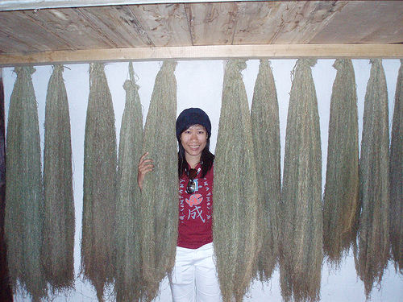
SỢI ĐAY
Thu hoạch cây đay
Tước đay thành sợi
Bóc lấy vỏ, ngâm nước
Sợi đay

Slide 6
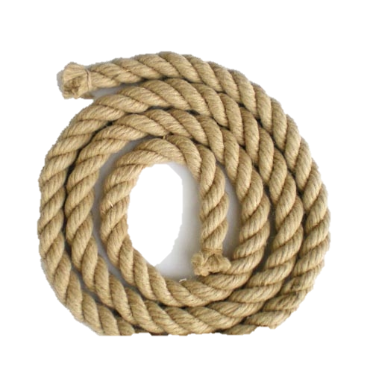
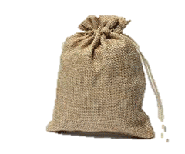
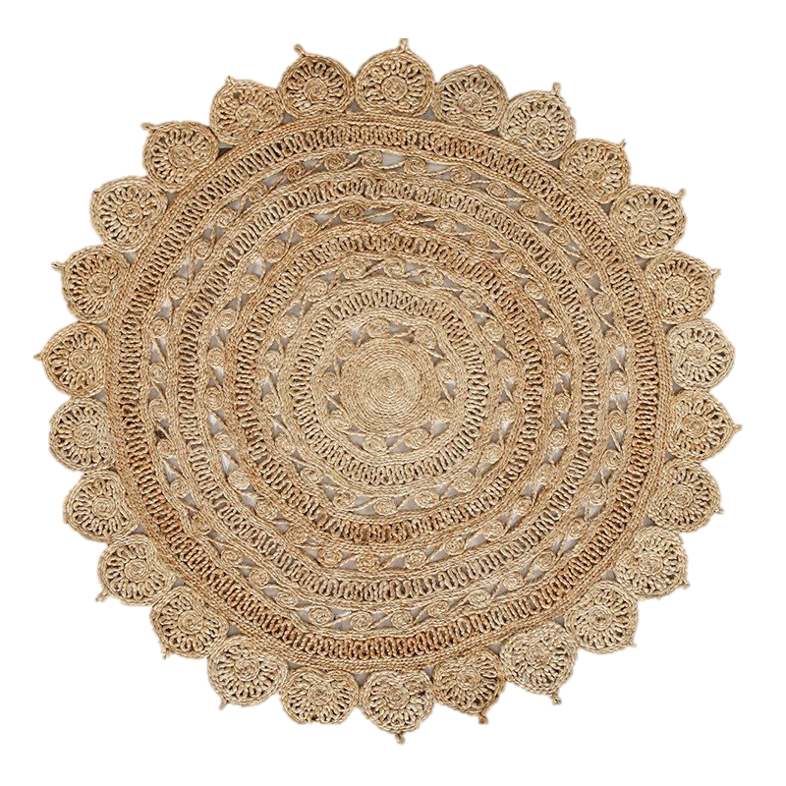
Sản phẩm
Dây thừng
Thảm
Bao tải

Slide 7
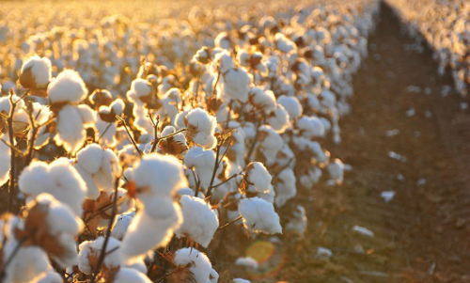
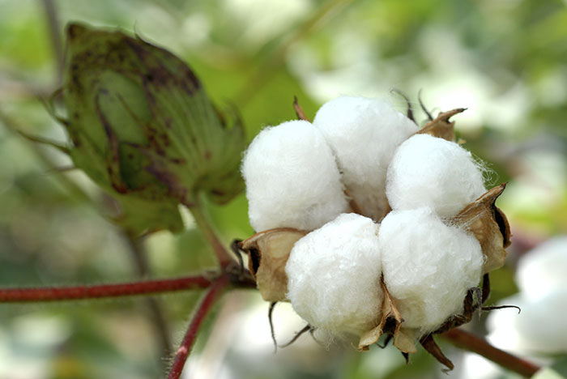
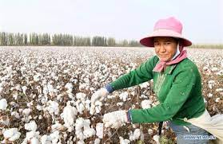
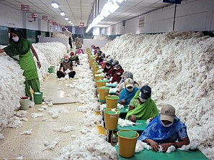
01
02
03
04
SỢI BÔNG
Cánh đồng bông
Quả bông đến kì thu hoạch
Thu hoạch bông
Cán lấy bông, kéo sợi

Slide 8
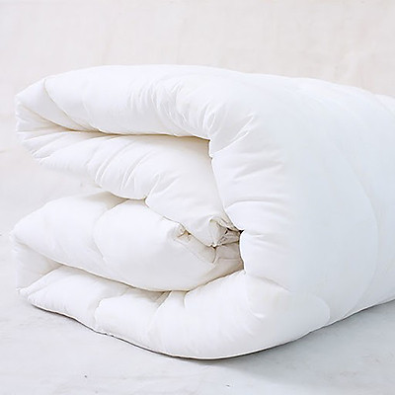
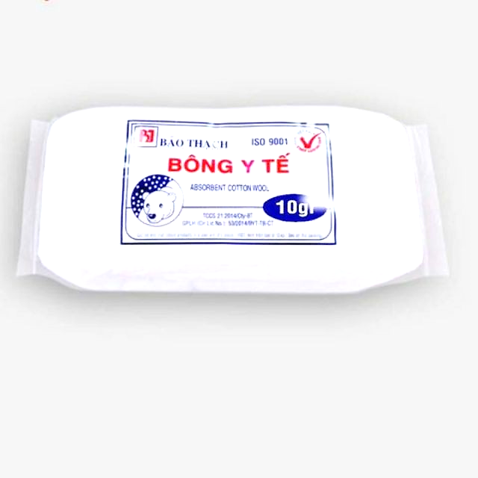
Sản phẩm
Chăn bông
Bông y tế

Slide 9
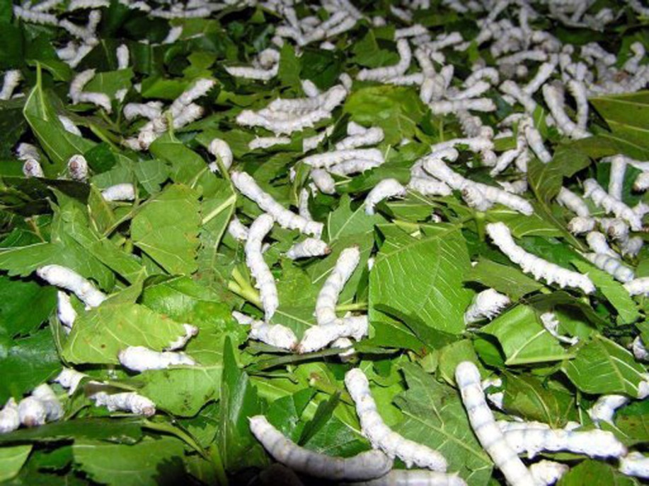
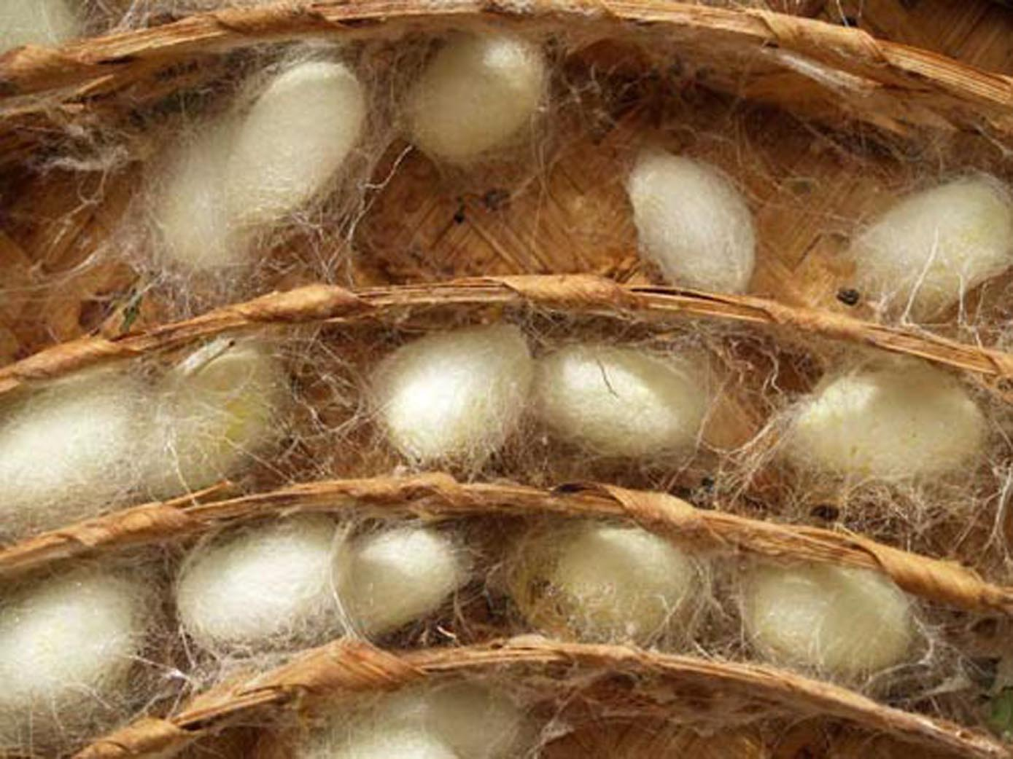
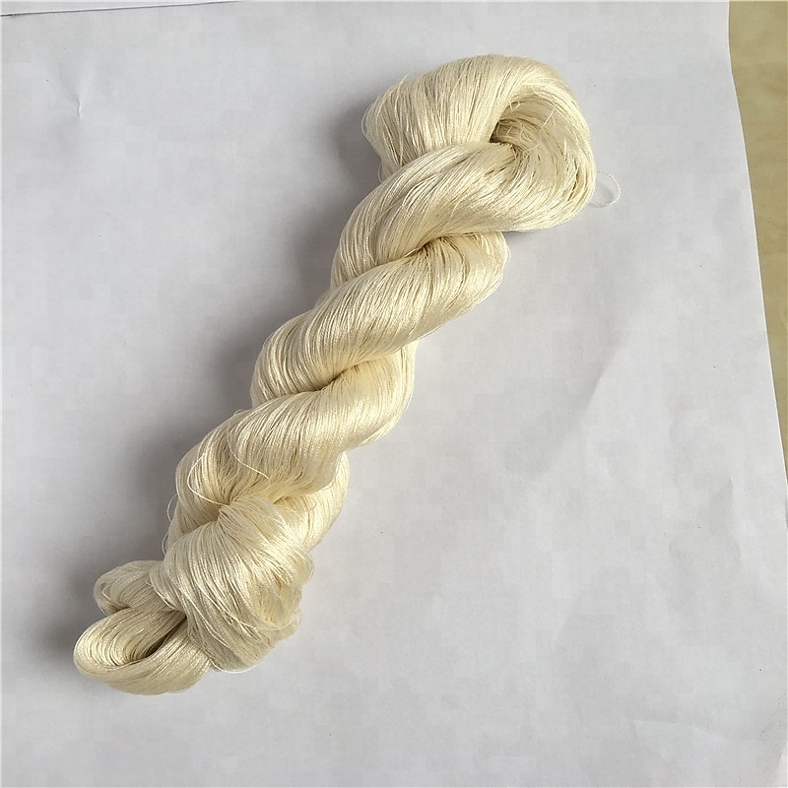
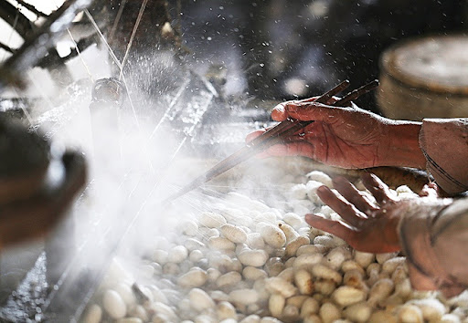
SỢI TƠ
Con tằm ăn lá dâu
Tằm nhả tơ tạo kén
Tơ nguyên liệu
Công đoạn ươm tơ, kéo sợi

Slide 10
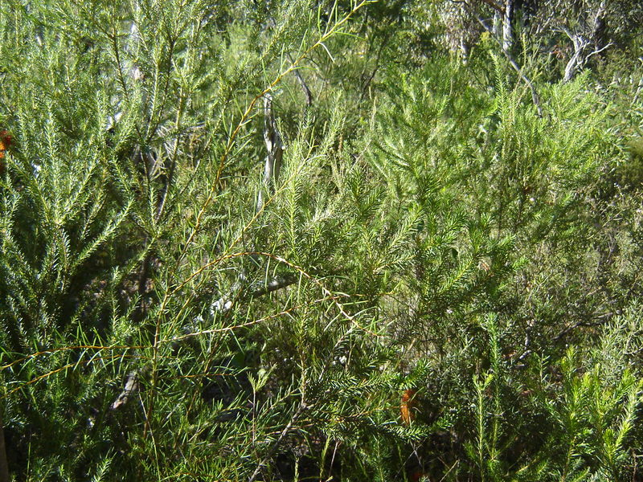
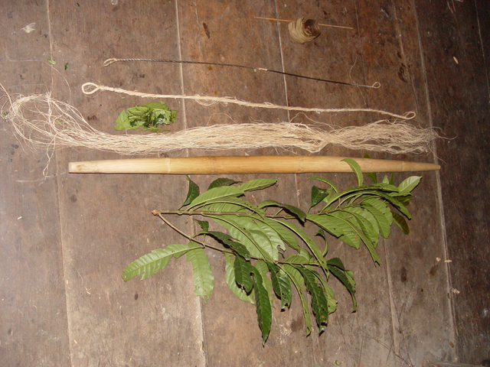
SỢI GAI
Được sản xuất từ vỏ cây gai, thu gai về, tước vỏ cây gai để lấy sợi.
Cây gai
Sợi gai

Slide 11
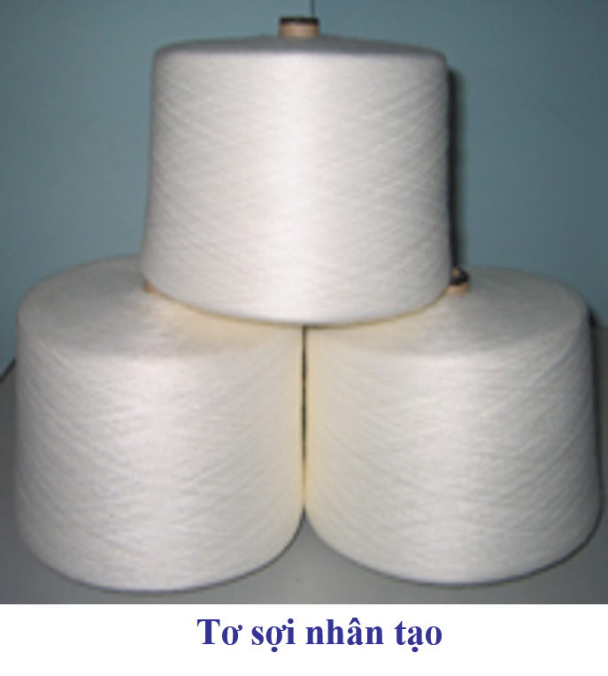
SỢI NI LÔNG
Được tổng hợp nhân tạo từ công nghệ hóa học, còn gọi là tơ sợi nhân tạo.

Slide 12
TƠ SỢI
TƠ SỢI TỰ NHIÊN
TƠ SỢI NHÂN TẠO
Sợi bông, sợi đay, sợi lanh, sợi gai, sợi mây, tơ tằm
Sợi nilon được tổng hợp nhân tạo từ công nghệ hóa học

Slide 13
Trong tơ sợi tự nhiên, loại nào có nguồn gốc từ thực vật, loại nào có nguồn gốc từ động vật?

Slide 14

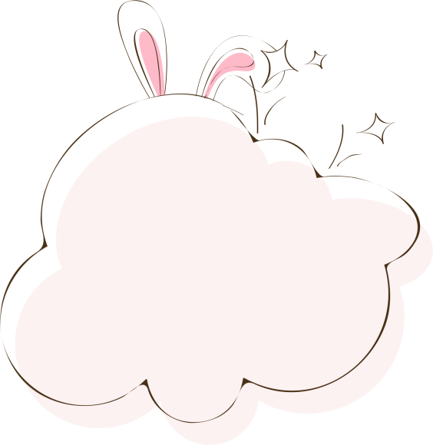


Giải thích
Nguồn gốc từ thực vật:
Nguồn gốc từ động vật:
Tức là được tạo ra từ các loài cây.
Tức là được tạo ra từ các con vật.

Slide 15
TƠ SỢI TỰ NHIÊN
Nguồn gốc: Thực vật
Nguồn gốc: Động vật
Cây đay
Cây gai
Cây lanh
Tơ tằm
Mạng nhện

Slide 16


Slide 17

THÍ NGHIỆM
01
02
Khi đốt tơ sợi tự nhiên và tơ sợi nhân tạo thì có hiện tượng gì xảy ra?
Nhúng tơ sợi tự nhiên và tơ sợi nhân tạo vào trong nước thì có hiện tượng gì?

Slide 18
Tích dấu x vào ô trống em cho là đúng:
Loại tơ sợi | Khi cháy thành tro | Khi cháy thì vón cục | Thấm nước | Không thấm nước
Tơ sợi tự nhiên
Tơ sợi nhân tạo

Slide 19
Tích dấu x vào ô trống em cho là đúng:
Loại tơ sợi | Khi cháy thành tro | Khi cháy thì vón cục | Thấm nước | Không thấm nước
Tơ sợi tự nhiên
Tơ sợi nhân tạo
x
x
x
x

Slide 20


NHẬN XÉT
Tơ sợi tự nhiên thì thấm nước, khi đốt cháy thành tro.
Tơ sợi nhân tạo không thấm nước, khi đốt cháy vón cục lại và có mùi khét khó chịu.

Slide 21

Từ kết quả thí nghiệm, em hãy xác định đặc điểm chính của từng loại tơ sợi và điền vào bảng dưới đây:
Loại tơ sợi | Đặc điểm chính
Tơ sợi tự nhiên: - Sợi bông - Tơ tằm
2. Tơ sợi nhân tạo: - Sợi ni lông
- Vải sợi bông có thể rất mỏng, nhẹ hoặc có thể rất dày.
- Vải tơ tằm thuộc hàng cao cấp, đẹp óng ả.
Quần áo may bằng vải sợi tự nhiên giữ ấm cơ thể khi trời lạnh và thoáng mát khi trời nóng.
- Vải ni lông không thấm nước, khô nhanh, dai, bền và không nhàu.

Slide 22
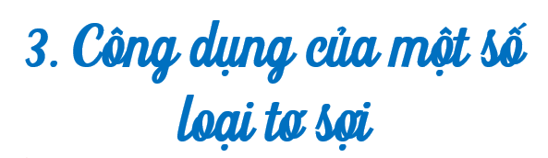

Slide 23
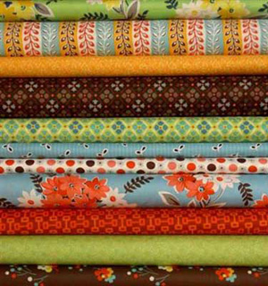
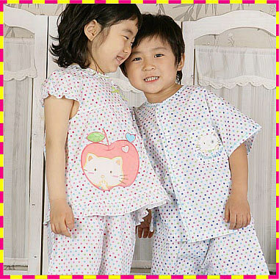
SỢI BÔNG
Là nguyên liệu quan trọng để dệt vải.
Vải làm từ sợi bông
Quần áo may từ vải sợi bông

Slide 24
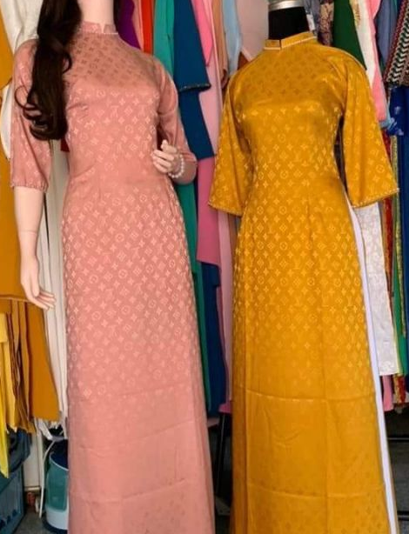
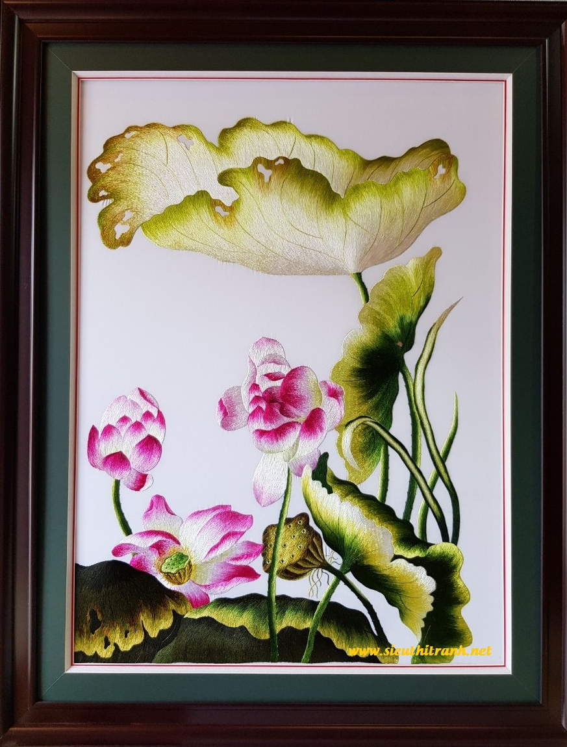
TƠ TẰM
Có nhiều loại, trong đó có loại tơ nõn dùng để dệt lụa.
Áo dài bằng lụa tơ tằm
Tranh thêu từ chỉ tơ tằm

Slide 25
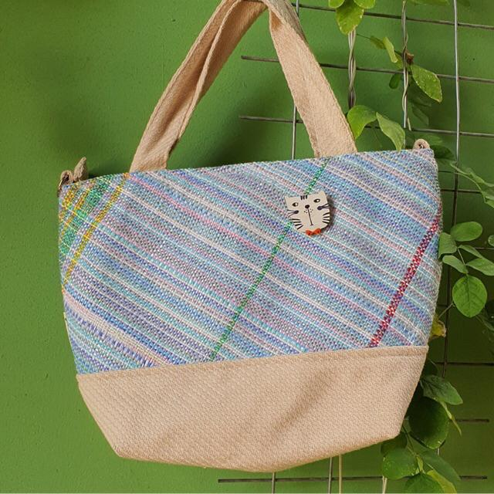
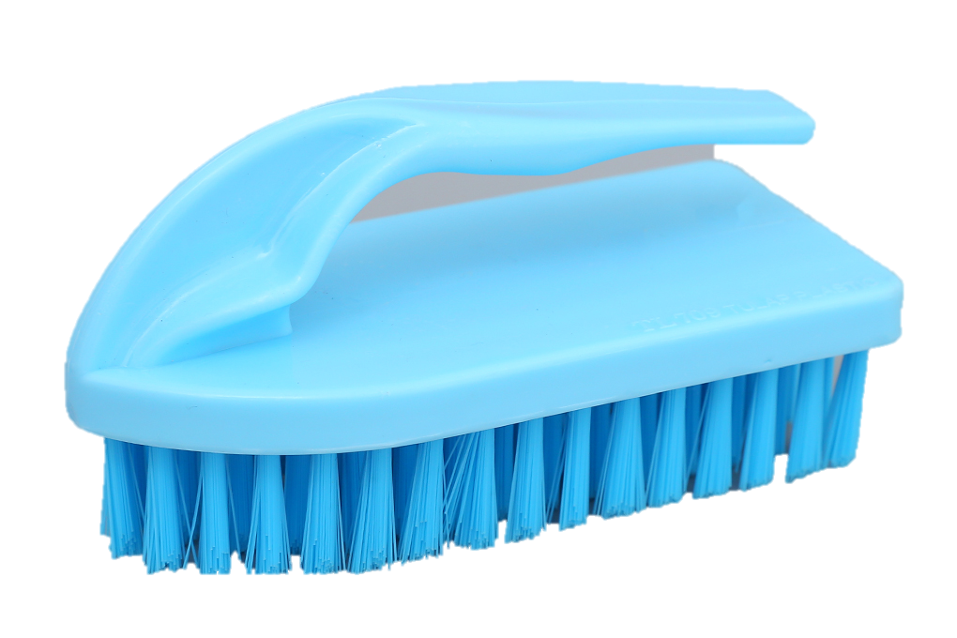
TƠ SỢI NHÂN TẠO
Sợi ni lông là một trong các loại tơ sợi nhân tạo dùng để dệt vải. Ngoài ra còn được dùng trong y tế, làm các ống để thay thế cho các mạch máu bị tổn thương, làm bàn chải, dây câu cá, đai lưng an toàn, một số chi tiết của máy móc,…
Túi xách dệt từ sợi nilon
Bàn chải

Slide 26

GHI NHỚ
- Tơ sợi là nguyên liệu của ngành dệt may và một số ngành công nghiệp khác.
Một số loại tơ sợi tự nhiên:
+ Sợi bông: Vải bông có thể rất mỏng, nhẹ như vải màn hoặc băng y tế, cũng có thể dày dùng để làm lều, bạt, buồm, …
+ Sợi tằm: Có nhiều loại, trong đó có loại tơ nõn dùng để dệt lụa. Lụa tơ tằm óng ả và rất nhẹ.
- Tơ sợi nhân tạo: Sợi ni lông là một trong các loại tơ sợi nhân tạo. Vải ni lông không thấm nước, dai, bền và không nhàu. Sợi ni long còn được dùng trong y tế và sản xuất các vật dụng dùng trong đời sống hàng ngày.

Slide 27
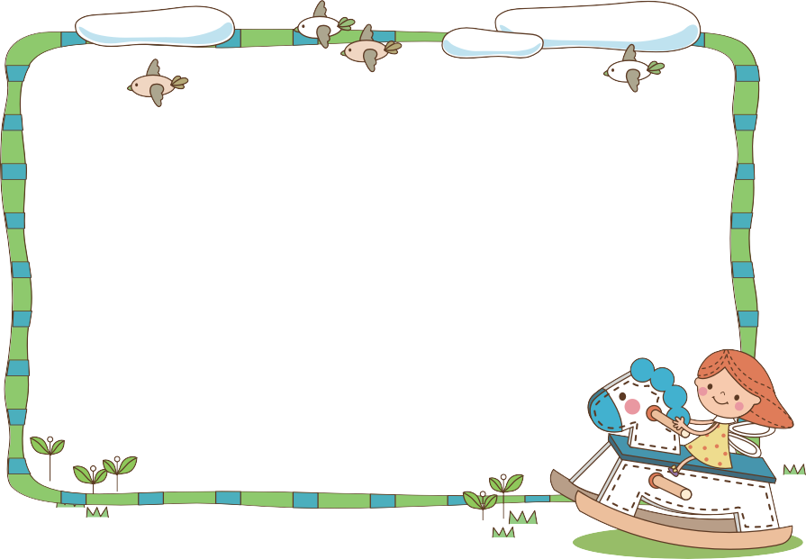

DẶN DÒ
- Làm các bài tập trong VBT Khoa học 5.
- Chuẩn bị bài sau.

